Slide 1
Тренировочные задания для формирования естественнонаучной грамотности на уроках биологии

Slide 2
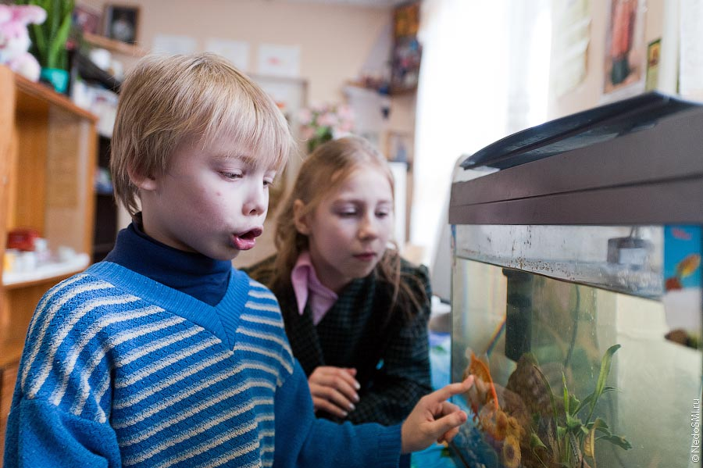
Петя давно мечтал завести рыбок. И вот на день рождения ему подарили аквариум и много разных приспособлений к нему. Петя наполнил аквариум водой, подключил компрессор, чтобы он насыщал воду кислородом и отправился в зоомагазин за рыбками. Продавец в магазине посоветовала Пете, как новичку, для начала завести самых обычных рыбок гуппи, но кроме рыбок обязательно купить растений и улиток.

Slide 3
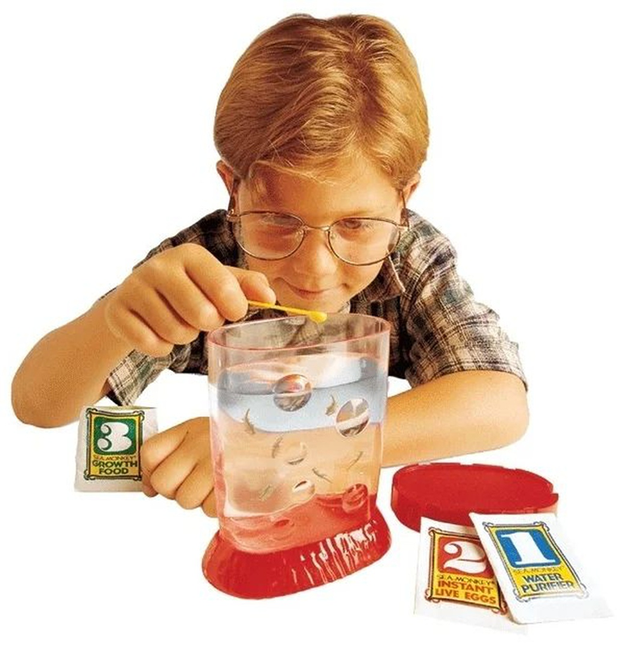
Задание 1. «Пищевые цепи аквариума».
Петя засомневался, стоит ли покупать улиток и растения? не съедят ли улитки рыбок и растения? и наоборот, не съедят ли рыбки улиток? Помоги Пете принять правильное решение о покупке. Сделай это с опорой на знания из уроков биологии («Пищевые цепи»).
Какая схема пищевой цепи аквариума составлена правильно, учитывая что в нем обитают: рыбки (гуппи), улитки (катушка), растения (элодея), простейшие (инфузория-туфелька), сапротрофные бактерии?
А) элодея — катушка — гуппи
Б) сапротрофные бактерии — элодея — катушка
В) элодея — инфузория-туфелька — гуппи
Г) сапротрофные бактерии — инфузория-туфелька — гуппи
Ответь на вопросы Пети,
которые вызвали его сомнения в момент покупки.

Slide 4
Характеристики заданий и система оценивания
Задание 1. «Пищевые цепи аквариума».
Характеристика задания
Тип задания | содержательное знание; живые системы.
Компетенция | интерпретация данных и использование научных доказательств для получения выводов
Контекст | личностный
Тематика | окружающая среда
Уровень сложности | низкий
Форма ответа | выбор из нескольких ответов правильного
Система оценивания
1 балл | Выбран один правильный ответ: Г) Г) сапротрофные бактерии - инфузория-туфелька - гуппи
0 баллов | Другие ответы или ответ отсутствует.

Slide 5
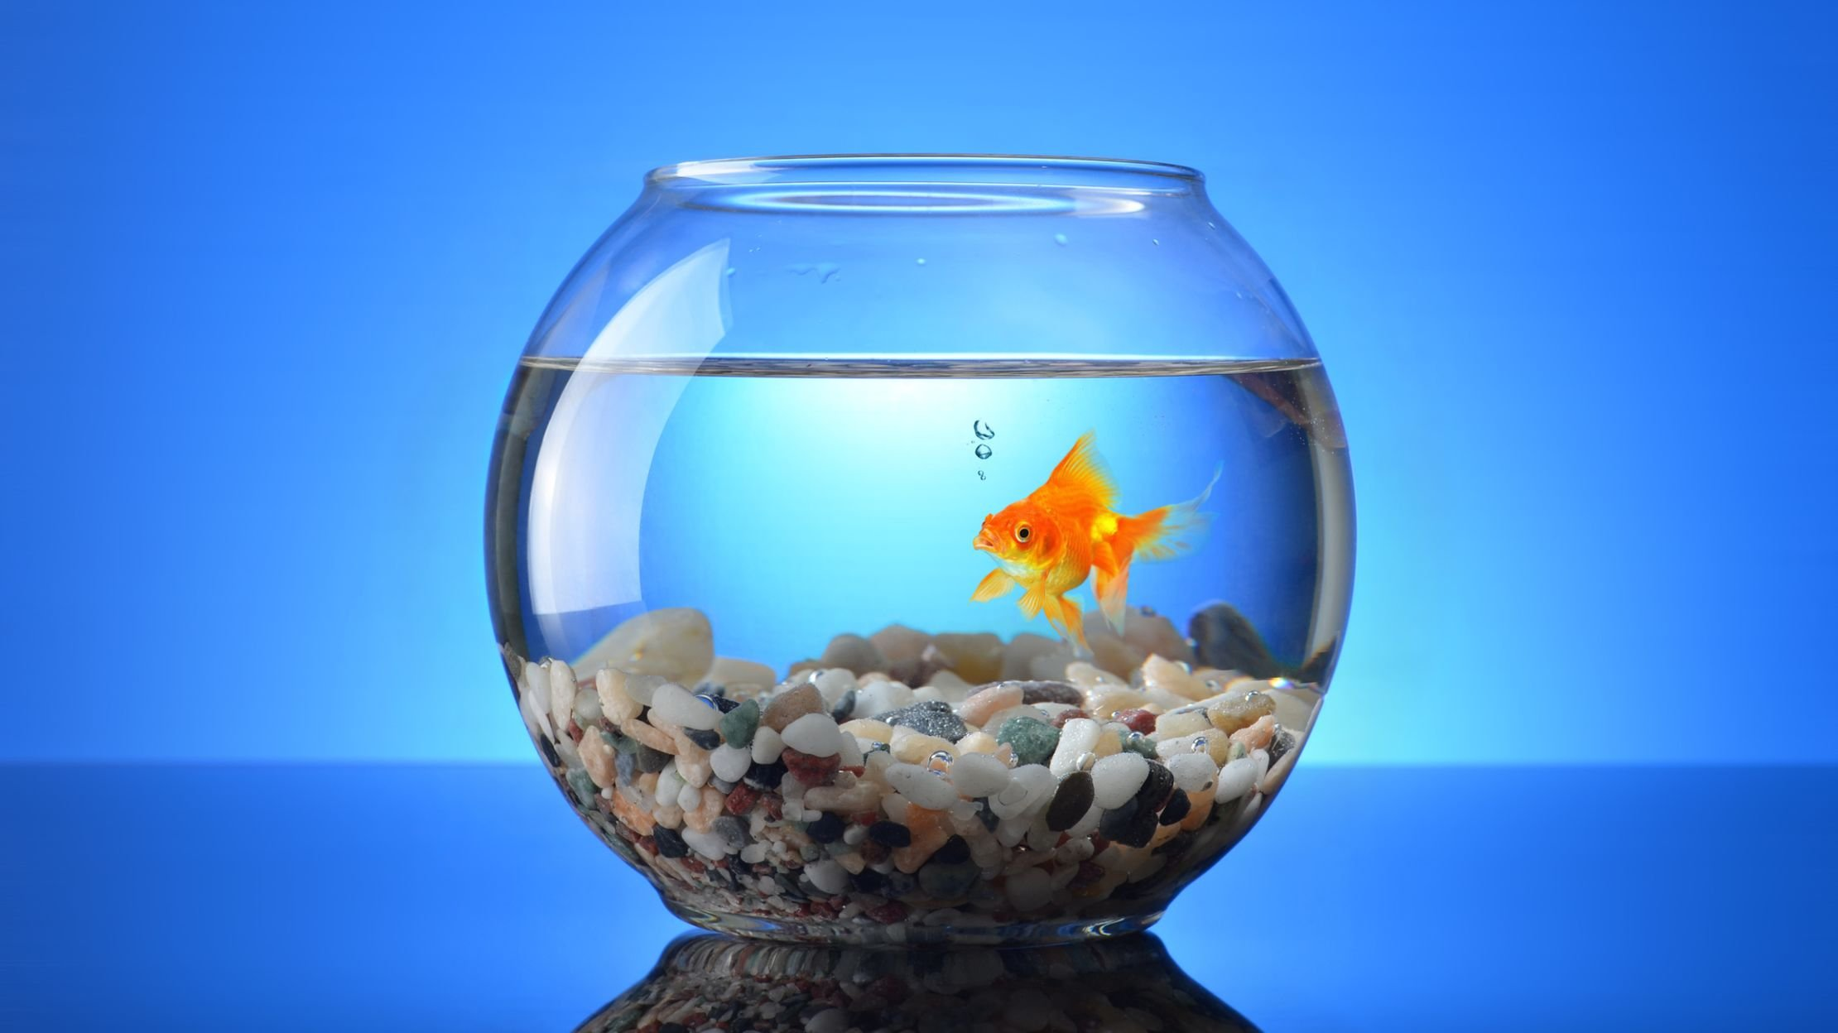
Задание 2 «Моллюски в аквариуме».
Приняв решение о покупке растений, Петя задумался, нужно ли ему покупать улиток? Помоги Пете сделать правильный выбор. Объясни, что может произойти в аквариуме, если из него удалить моллюсков.

Slide 6
Характеристики заданий и система оценивания
Задание 2. «Моллюски в аквариуме».
Характеристика задания
Тип задания | содержательное знание; живые системы.
Компетенция | научное объяснение явлений
Контекст | личностный
Тематика | окружающая среда
Уровень сложности | средний
Формат ответа | развёрнутый ответ
Система оценивания
2 балла | Дан полный ответ: Моллюски очищают стенки аквариума и поверхность растений от различных органических остатков. Исключение моллюсков из пищевой цепи приводит к помутнению воды в результате массового размножения бактерий, а также выделения рыбами продуктов обмена и непереваренных остатков пищи.
1 балл | Дан частичный (неполный) ответ, упущены некоторые аргументы.
0 баллов | Ответ неправильный или отсутствует.

Slide 7
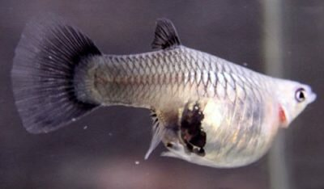
Уже дома Петя увидел , что одна из его рыбок слишком толстая. Мама рассказала ему, что у нее будут мальки. Самка гуппи не мечет икру как другие рыбы, а рождает полностью сформировавшихся мальков, готовых к употреблению корма и отдельного существования от матери. Рыбы этого вида — «плохие родители», они склонны к поеданию своего потомства и поэтому их надо отсадить в другой аквариум.
Петя задумался, чем же он будет кормить самок рыб, когда отсадит от потомства? За помощью Петя обратился к учителю биологии, которая посоветовала приобрести яйца (цисты) рачков артемии и дала инструкцию по их выращиванию.

Slide 8
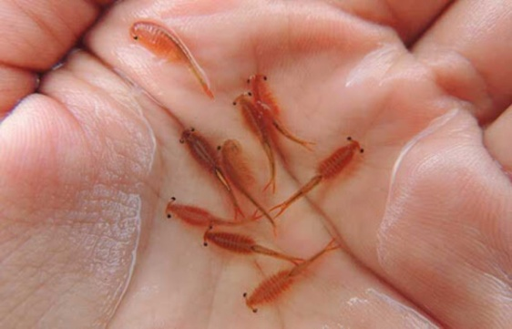
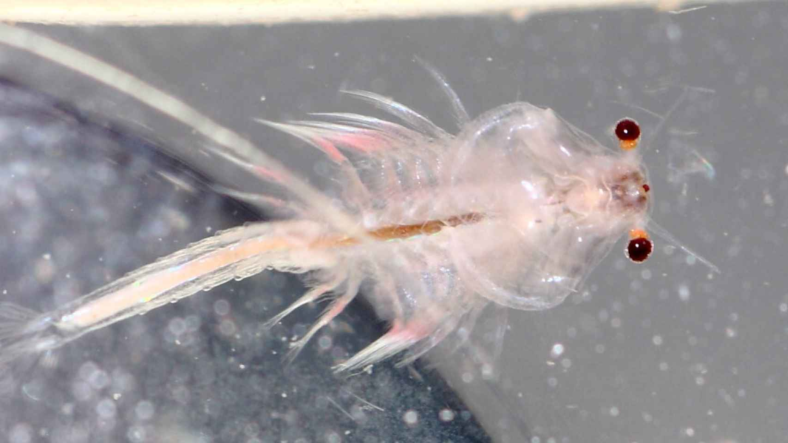
Задание 3. «Систематика жаброногого рачка артемии».
Помоги Пете установить последовательность расположения систематических групп изображённого животного, начиная с самой крупной. Используй слова и словосочетания из предложенного списка. Запиши в таблицу цифры, под которыми они указаны.
СПИСОК СЛОВ И СЛОВОСОЧЕТАНИЙ:
1) Членистоногие
2) Животные
3) Артемия
4) Ракообразные
5) Жаброноги
Царство | Тип | Класс | Отряд | Род

Slide 9
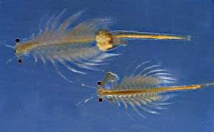
Ответ к Заданию 3 Систематика жаброногого рачка артемии)
(Подготовка к ВПР/ОГЭ)
Царство | Тип | Класс | Отряд | Род
2.Животные | 1.Членистоногие | 4.Ракообразные | 5.Жаброноги | 3.Артемия

Slide 10
Характеристики заданий и система оценивания
Задание 3. «Систематика жаброногого рачка артемии».
Характеристика задания
Тип задания | содержательное знание; живые системы.
Компетенция | использование научных доказательств для получения выводов
Контекст | глобальный
Тематика | окружающая среда
Уровень сложности | средний
Формат ответа | Последовательность цифр
Система оценивания
2 балла | Задание считается выполненным верно, если ответ записан в той форме, которая указана в инструкции по выполнению задания, и полностью совпадает с эталоном ответа: каждый символ в ответе стоит на своём месте, лишние символы в ответе отсутствуют. Ответ: 21453
1 балл | Выставляется, если на не более чем двух позициях ответа записаны не те символы, которые представлены в эталоне ответа.
0 баллов | Во всех других случаях выставляется 0 баллов.
Царство | Тип | Класс | Отряд | Род
2 Животные | 1 Членистоногие | 4 Ракообразные | 5 Жаброноги | 3 Артемия

Slide 11
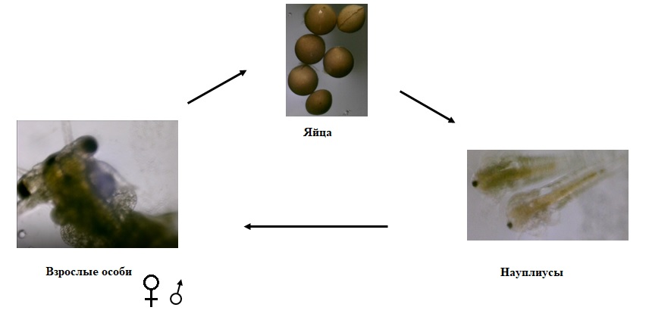
Задание 4. «Жизненный цикл артемии»
Выращивая рачков, Петя заинтересовался, какой тип развития у артемии? Рассмотри рисунок «Жизненный цикл артемии» и помоги Пете ответить на его вопрос. Ответ обоснуй.

Slide 12
Характеристики заданий и система оценивания
Задание 4. «Жизненный цикл артемии».
Характеристика задания
Тип задания | содержательное знание; живые системы.
Компетенция | понимание особенностей естественнонаучного исследования, интерпретация данных.
Контекст | личностный
Тематика | окружающая среда
Уровень сложности | средний
Формат ответа | комплексное задание с развернутым ответом и пояснением к нему
Система оценивания
2 балла | Правильно указан тип развития, представлено обоснование Правильный ответ должен содержать следующие элементы: 1) тип развития животного: непрямое; 2) обоснование, например: развитие артемий происходит со стадией личинки. ИЛИ У артемий развитие происходит с превращением (метаморфозом). ИЛИ У артемии из яйца выходит особь, не похожая на взрослую особь
1 балл | Правильно указан тип развития, обоснование не представлено / представлено неправильно, стадия развития определена неверно.
0 баллов | Тип и стадия развития не указаны / указаны неправильно независимо от наличия обоснования. ИЛИ Ответ неправильный

Slide 13
Задание 5. «Стадия развития артемии».
В процессе выращивания рачков, Петя неоднократно рассказывал учителю биологии о своих успехах в этом. Однажды учитель спросил, на какой стадии жизненного цикла находятся артемии сейчас? Петя задумался и решил ответить на этот вопрос, используя микроскоп и рисунок в учебнике. Определи стадию жизненного цикла артемии, которые выросли у Пети, используя микроскоп и рисунок.

Slide 14
Характеристики заданий и система оценивания
Задание 5. «Стадия развития артемии».
Характеристики задания
Тип задания | содержательное знание; живые системы.
Компетенция | понимание особенностей естественнонаучного исследования, интерпретация данных.
Контекст | личностный
Тематика | окружающая среда
Уровень сложности | средний
Формат ответа | краткий ответ
Система оценивания
1 балл | Правильно определена стадия развития артемии Правильный ответ должен содержать следующие элементы: 1) яйца (цисты) 2) ИЛИ науплиусы 3) ИЛИ взрослая особь
0 баллов | Стадия развития не указана / указана неправильно

Slide 15
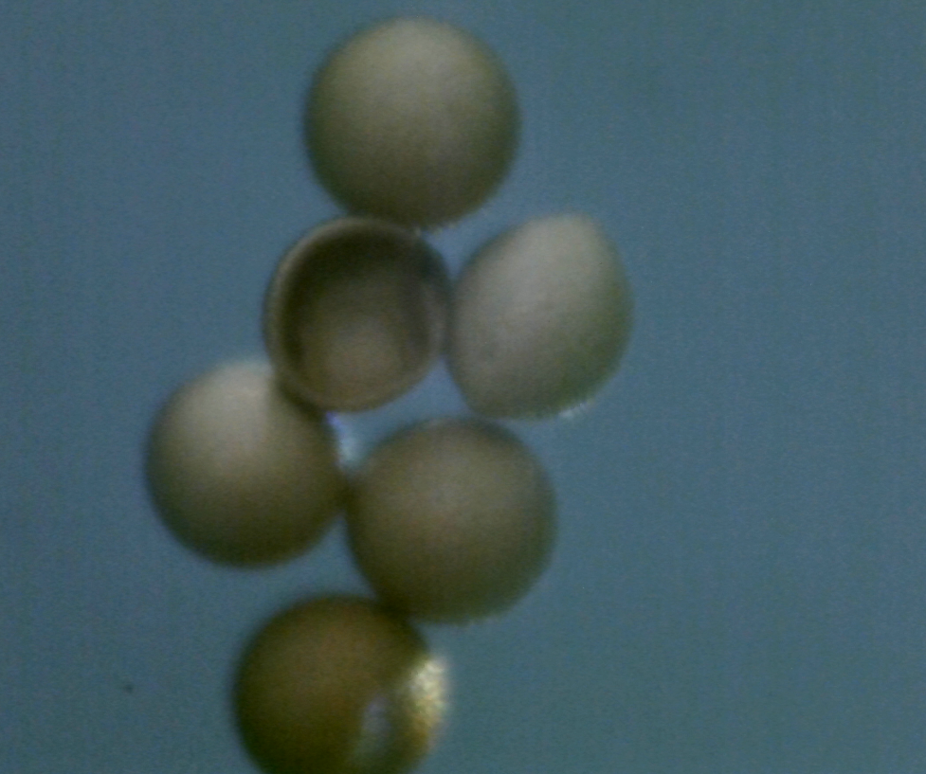
Яйца (цисты)

Slide 16
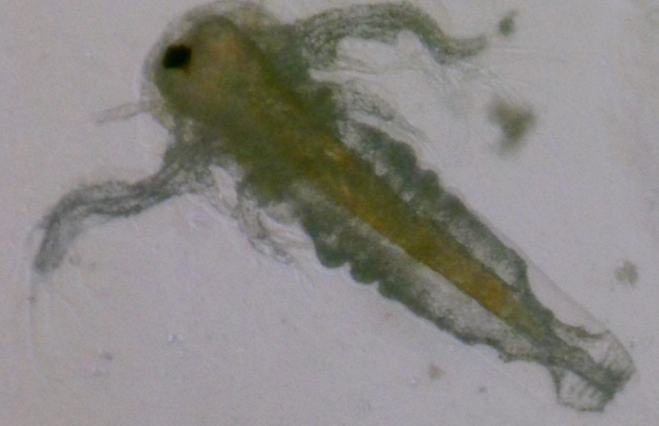
Науплиус

Slide 17
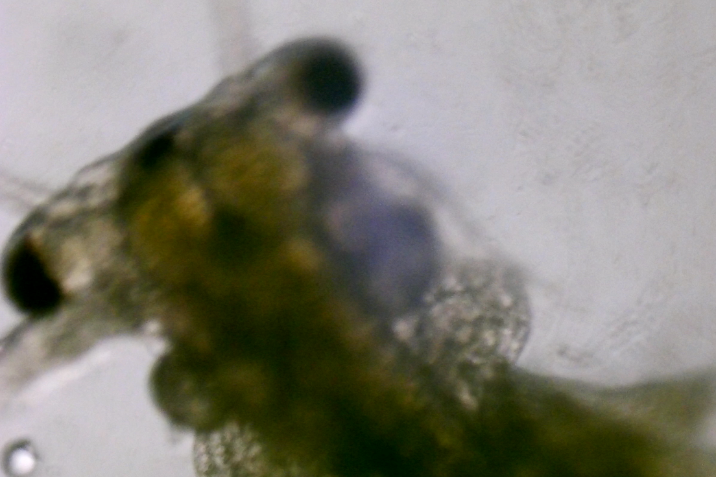
Взрослая особь Артемии

Slide 18
Моя деятельность на уроке.
Запишите в таблицу все полученные баллы , посчитайте и узнаете свою оценку за урок.
Таблица самооценки
Номер задания | За что даётся оценка (балл) | Количество баллов | Мои баллы
1 | Правильно определил цепь питания аквариума | 1
2 | Дал правильный ответ на вопрос о значении моллюсков в цепи питания аквариума | 1
 | Аргументировал свой ответ | 1
3 | Установил последовательность расположения систематических групп артемии | 2
4 | Правильно указал тип развития артемии | 1
 | Обосновал свой ответ | 1
5 | Подготовил микроскоп к работе | 1
 | С помощью микроскопа правильно определил стадию жизненного цикла артемии | 1
Критерии:
8 - 9 баллов = отметка «5»
6 - 7 баллов = отметка «4»
4 - 5 баллов = отметка «3»

Slide 19
Оцените свою работу на уроке

